Slide 1
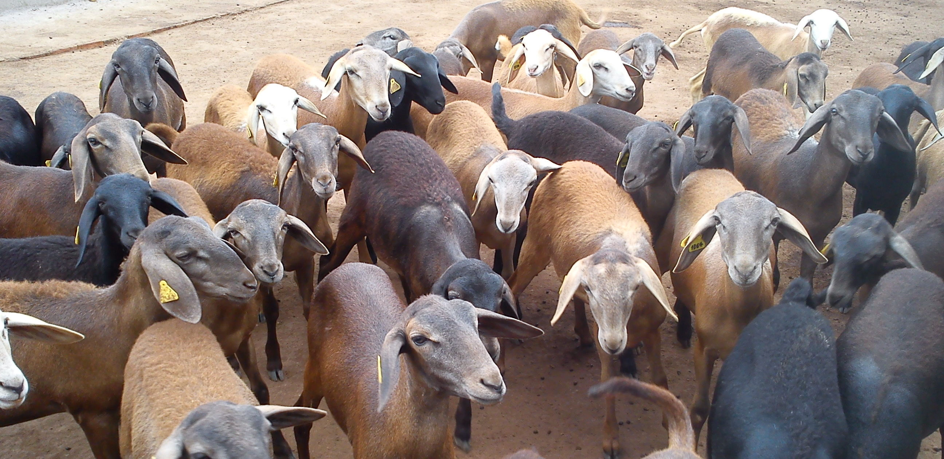
Seleção de Cordeiros para Terminação
Fernando Henrique Albuquerque

Slide 2
Ciclo de produção de ovinos de corte
(Cria – Recria – Terminação)
Estação de Monta
Abate
Recria
(fêmeas)
Gestação e Parto
Terminação
(machos)
Desmama
Lactação
Seleção de Cordeiros

Slide 3
Seleção de cordeiros para terminação
Interação de fatores produtivos sobre a eficiência da terminação!
Principais fatores :
Peso, idade, sexo, condição corporal....
Raça ou cruzamento
Aspectos sanitários
Sistema de produção

Slide 4
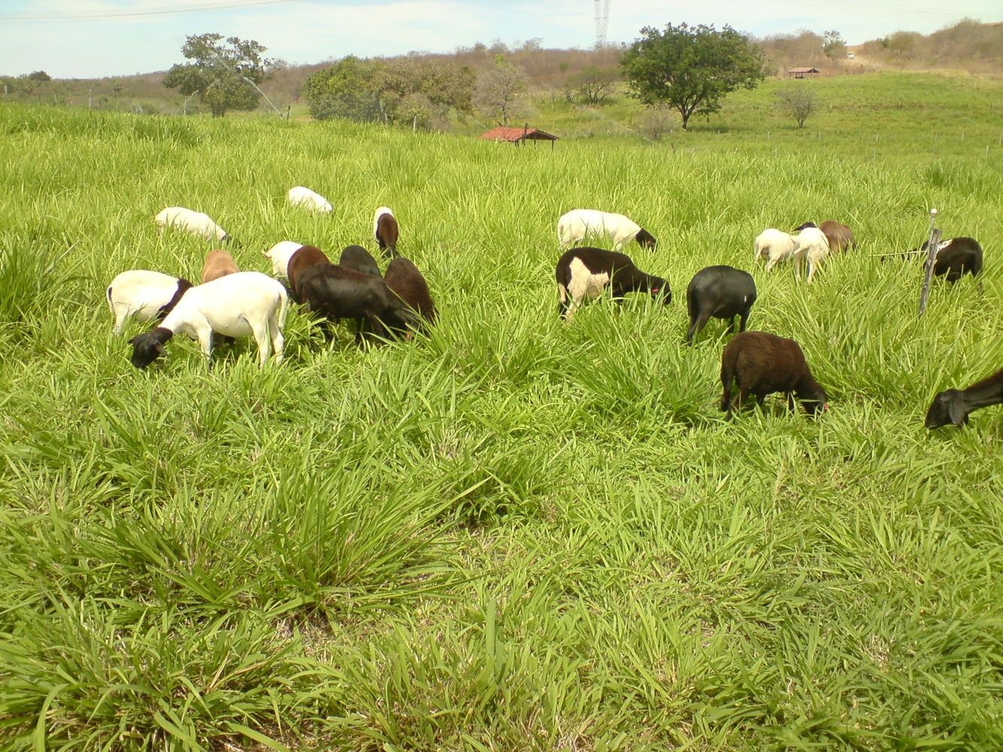
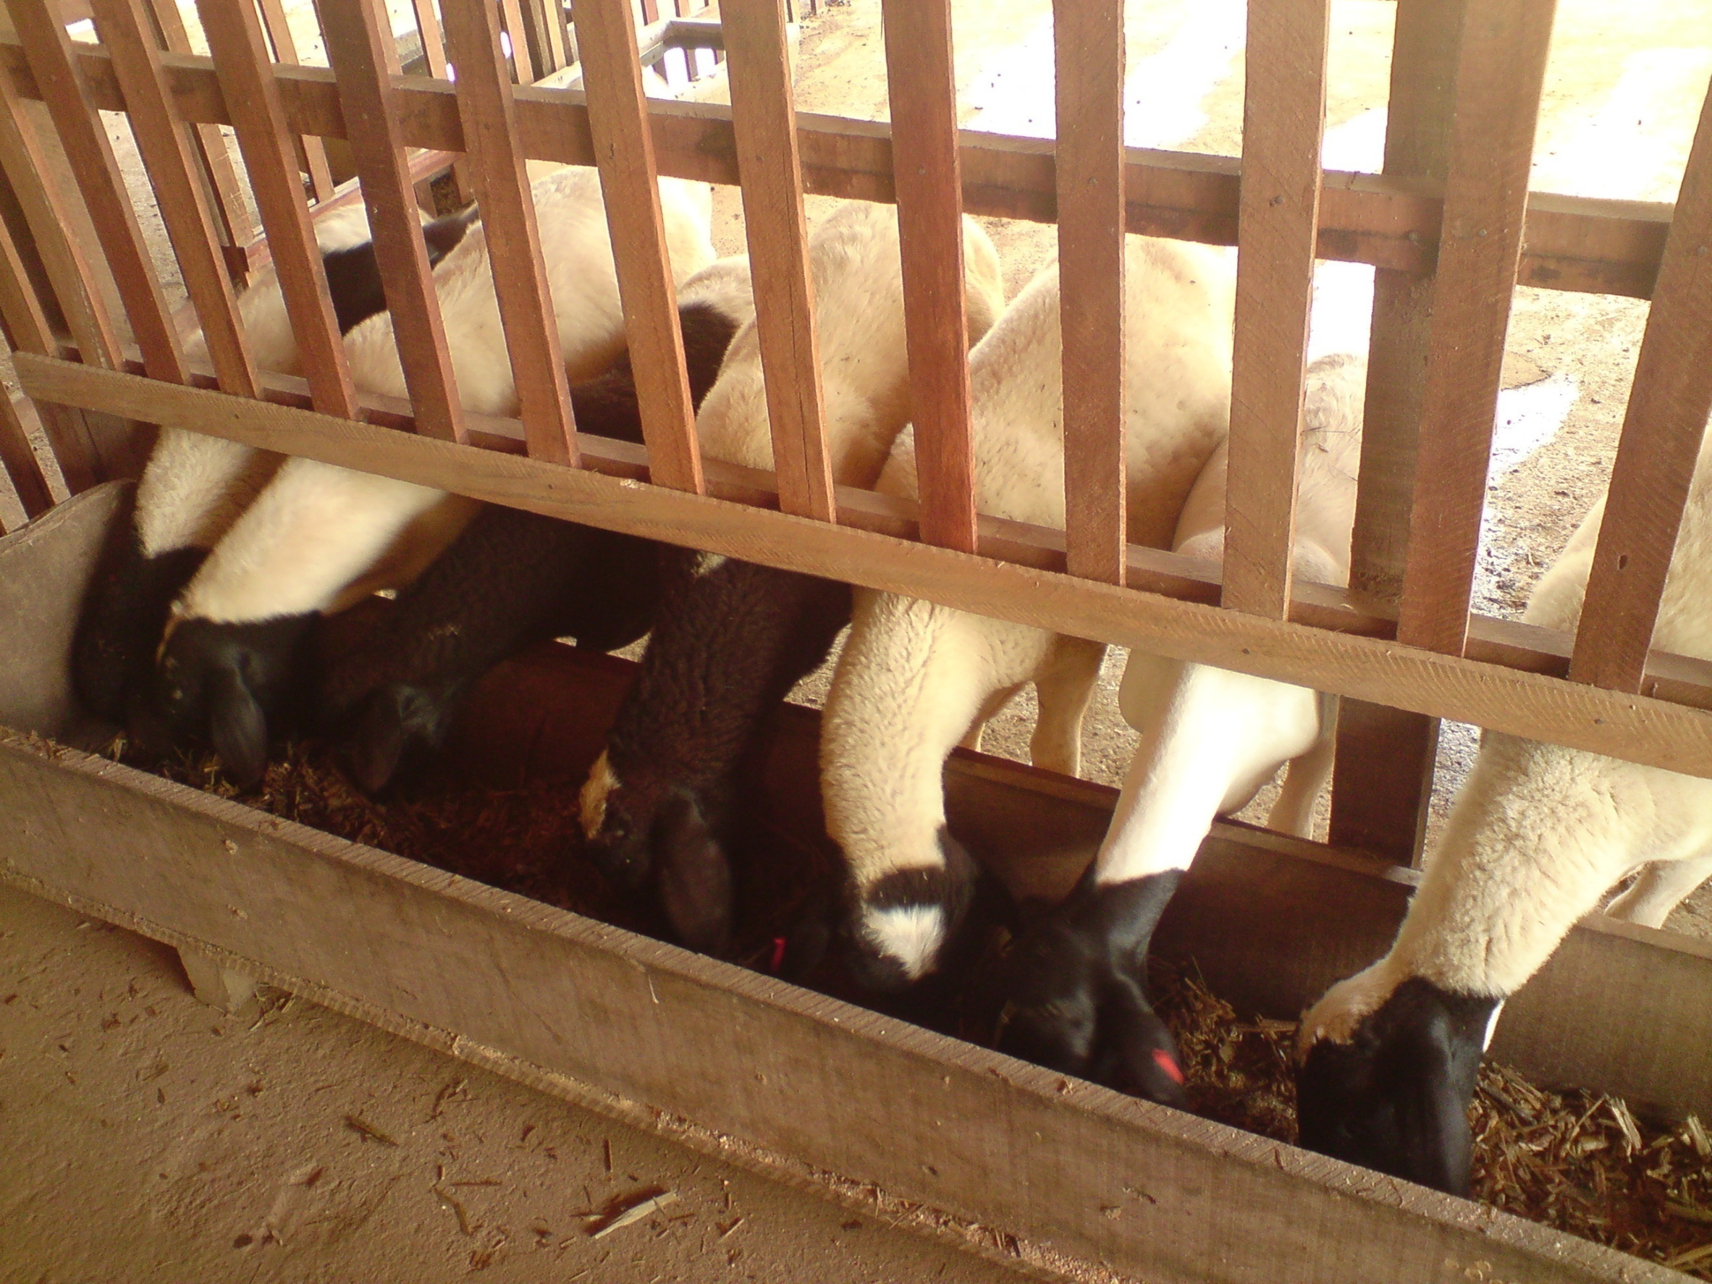
Sistemas de terminação
Confinamento
Pastagem cultivada com ou sem suplementação
Pastagem nativa com ou sem suplementação

Slide 5
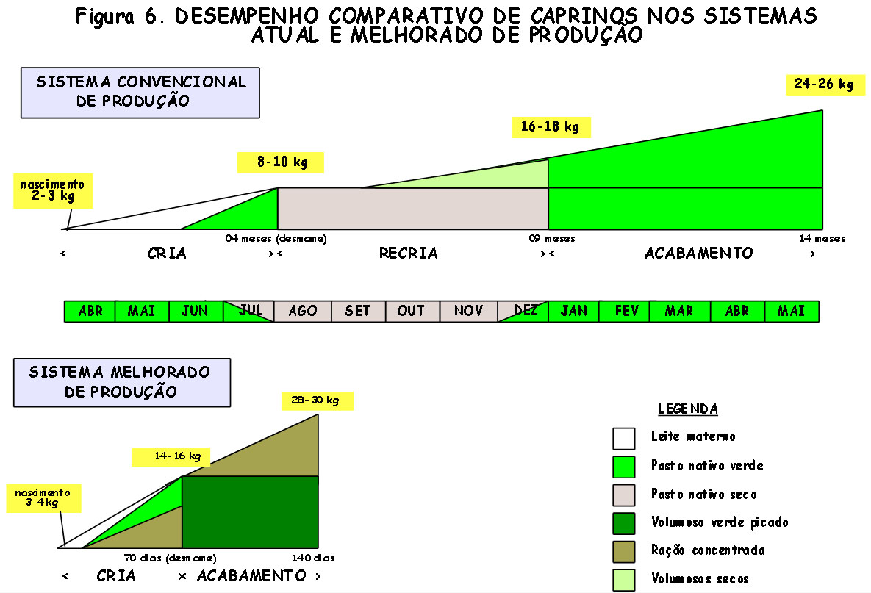
Sistemas de produção

Slide 6
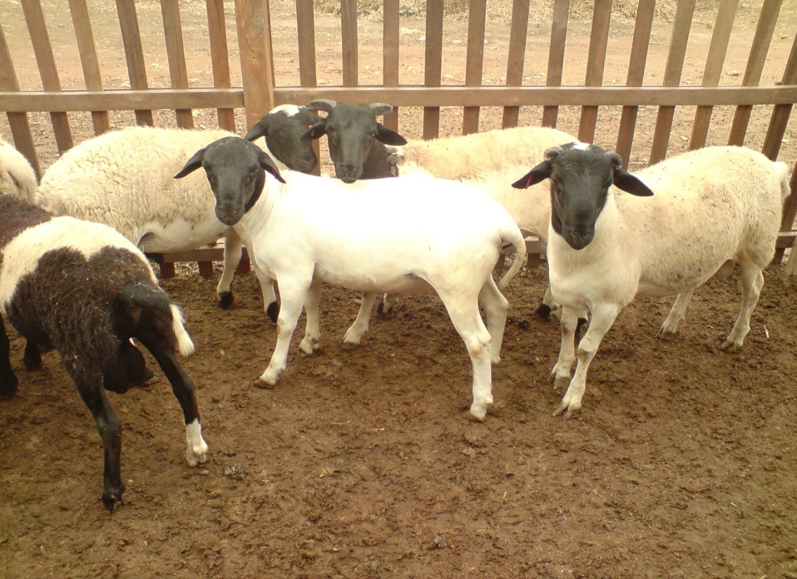
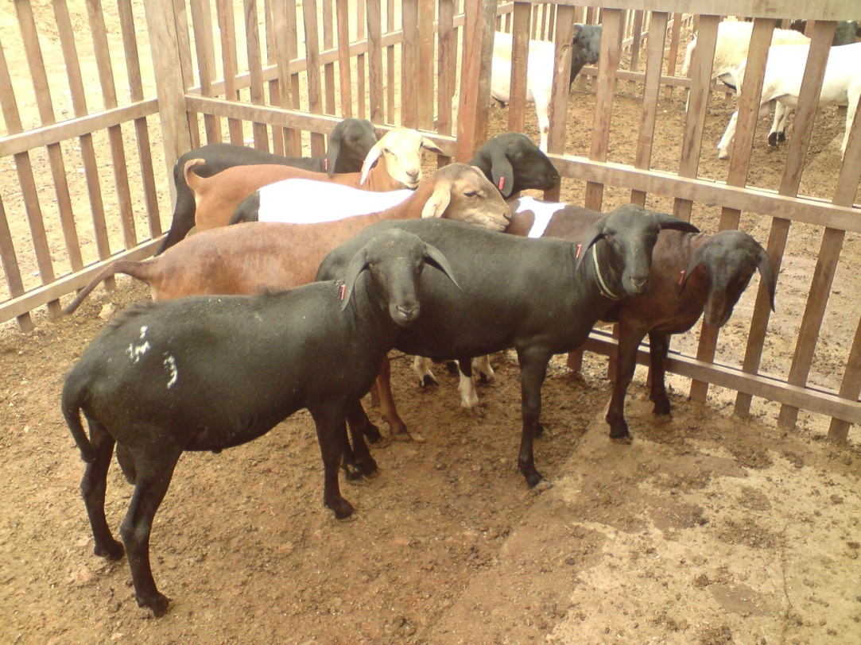
Demanda do Mercado – Padrão desejado

Slide 7
Critérios para seleção dos cordeiros para terminação
Principais critérios:
Peso vivo
Escore de Condição Corporal (ECC)
Sexo
Idade
Sanidade e aspectos morfológicos

Slide 8
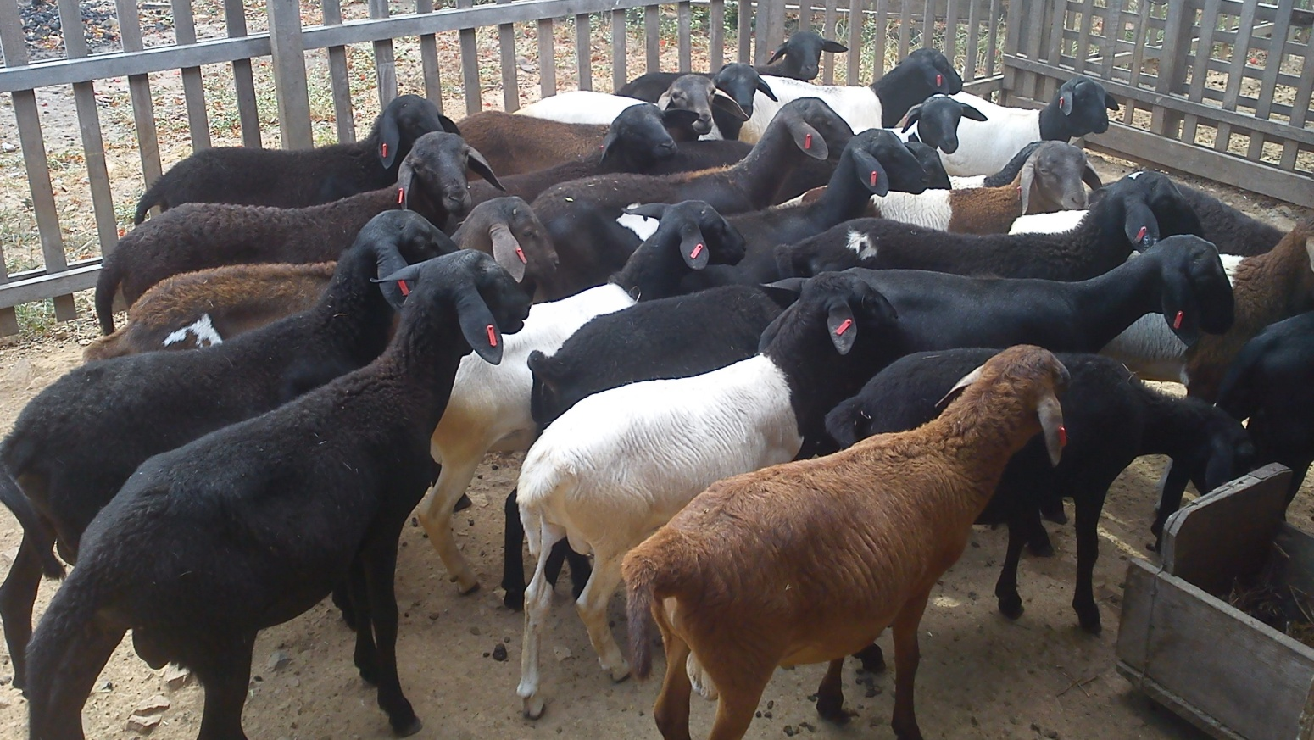
Lote de cordeiros desmamados

Slide 9
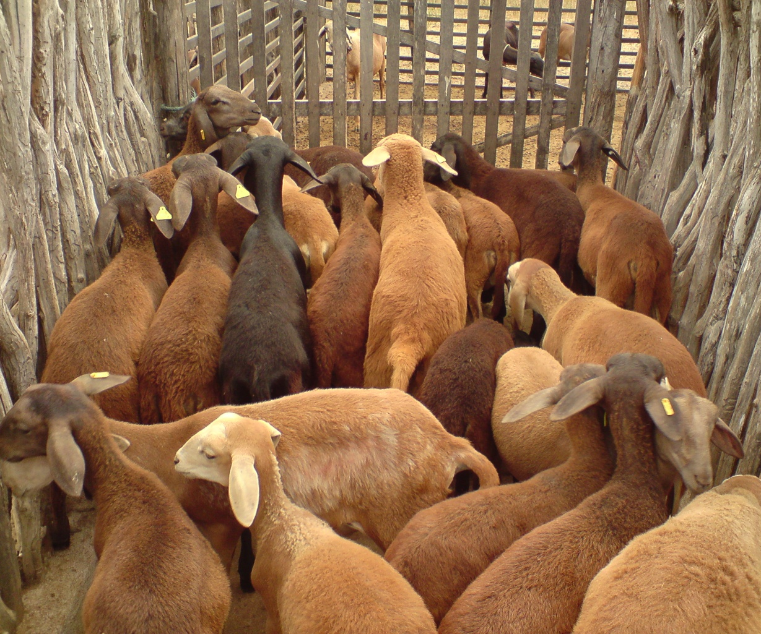
Passo a passo para seleção de cordeiros para terminação
Condução do rebanho que será avaliado para um curral de manejo.

Slide 10
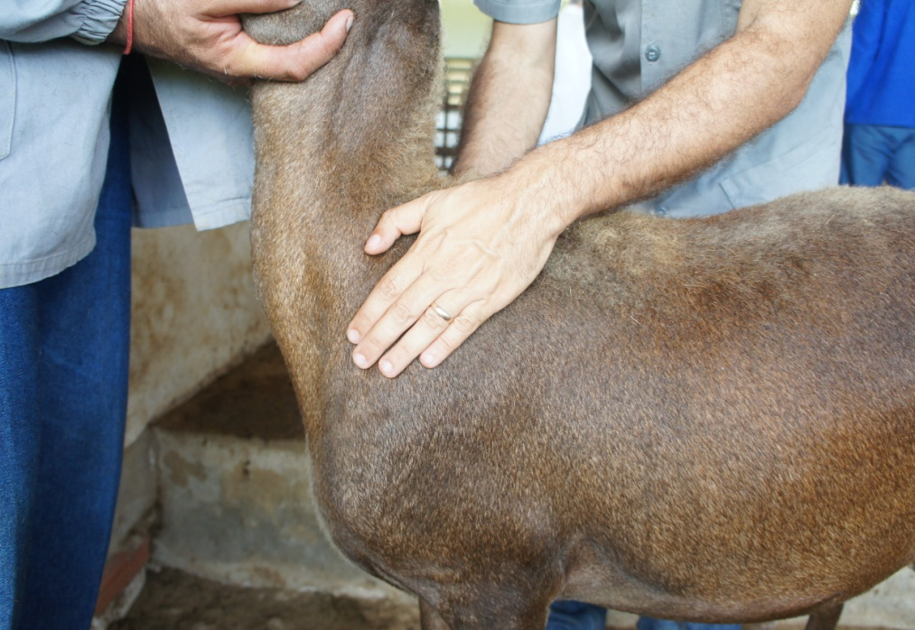
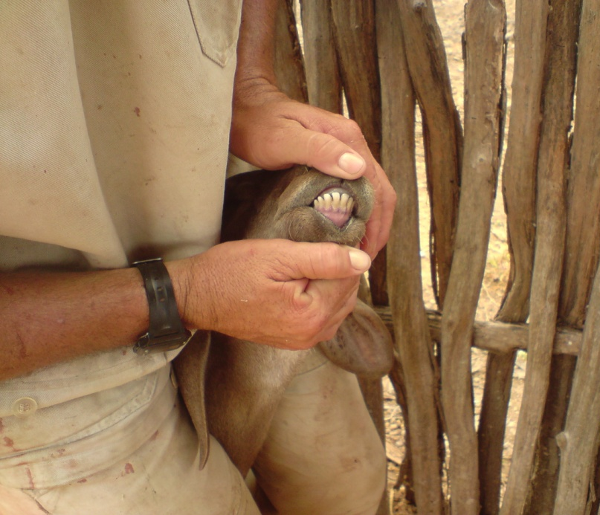
Passo a passo para seleção de cordeiros para terminação
Inspeção e palpação individual dos cordeiros para avaliação dos aspectos sanitários e morfológicos (idade, sexo, alterações morfológicas e sanitárias).

Slide 11
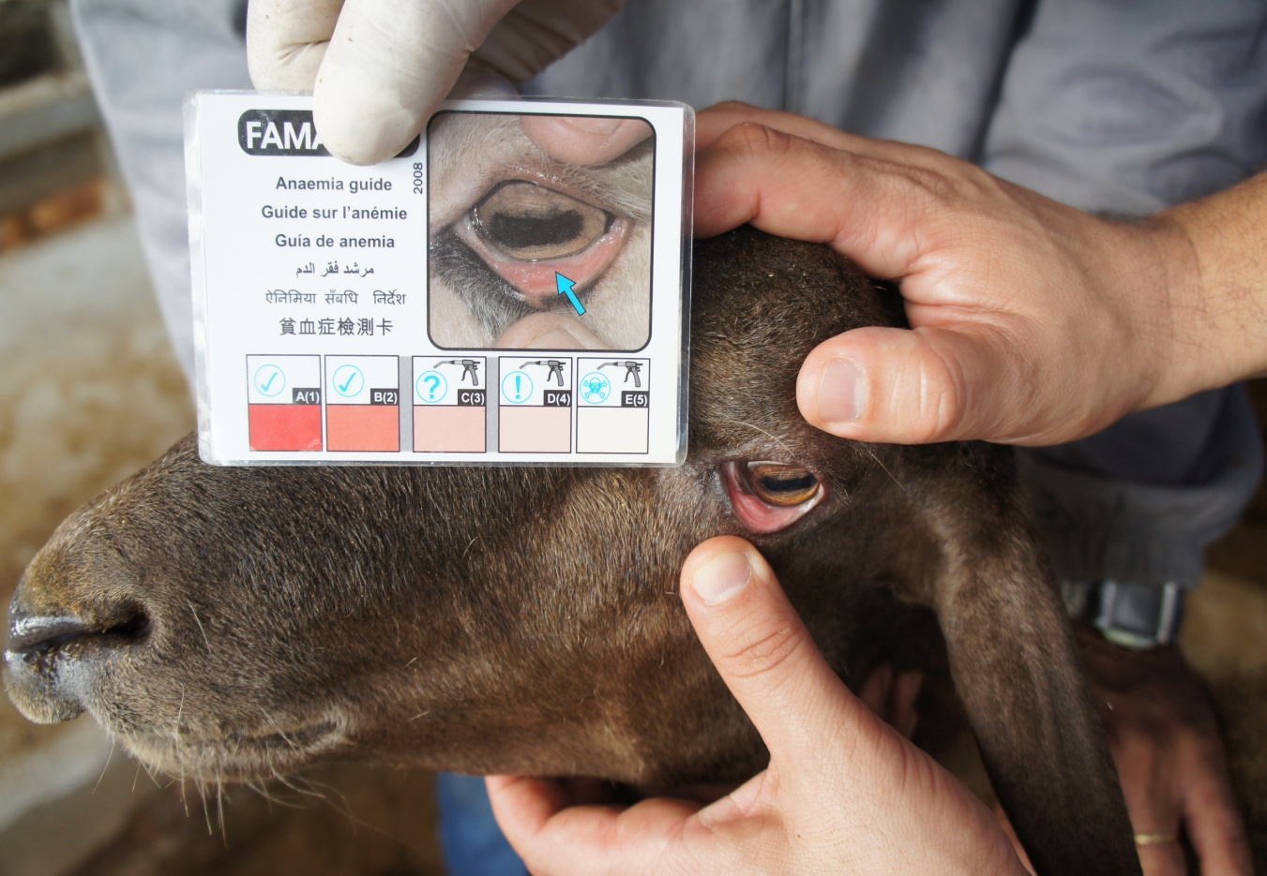
Passo a passo para seleção de cordeiros para terminação
Avaliação da coloração da conjuntiva – grau de anemia (Famacha).

Slide 12
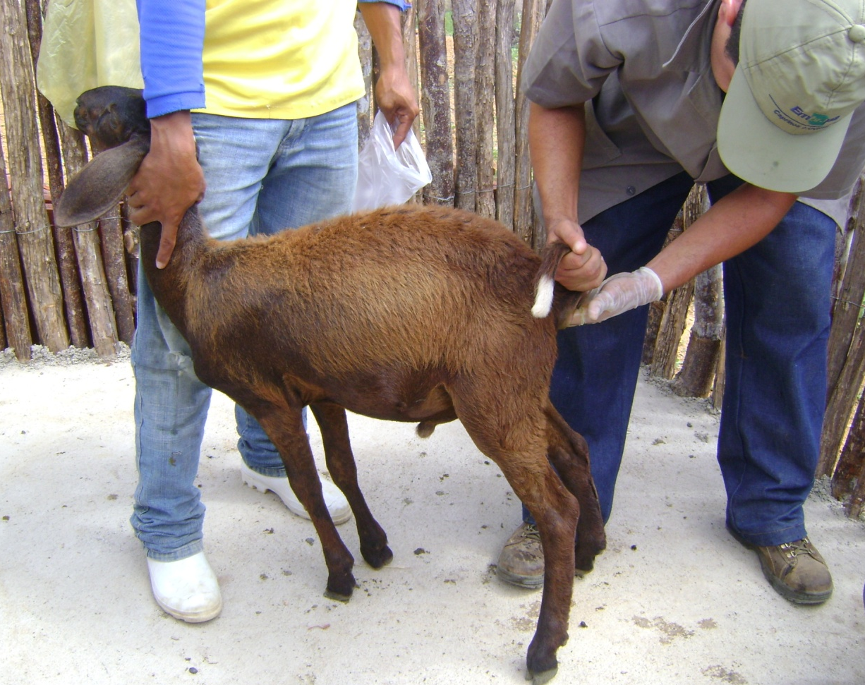
Passo a passo para seleção de cordeiros para terminação
Coleta de fezes para realização de diagnóstico de verminose e eimerose (OPG/OOPG).

Slide 13
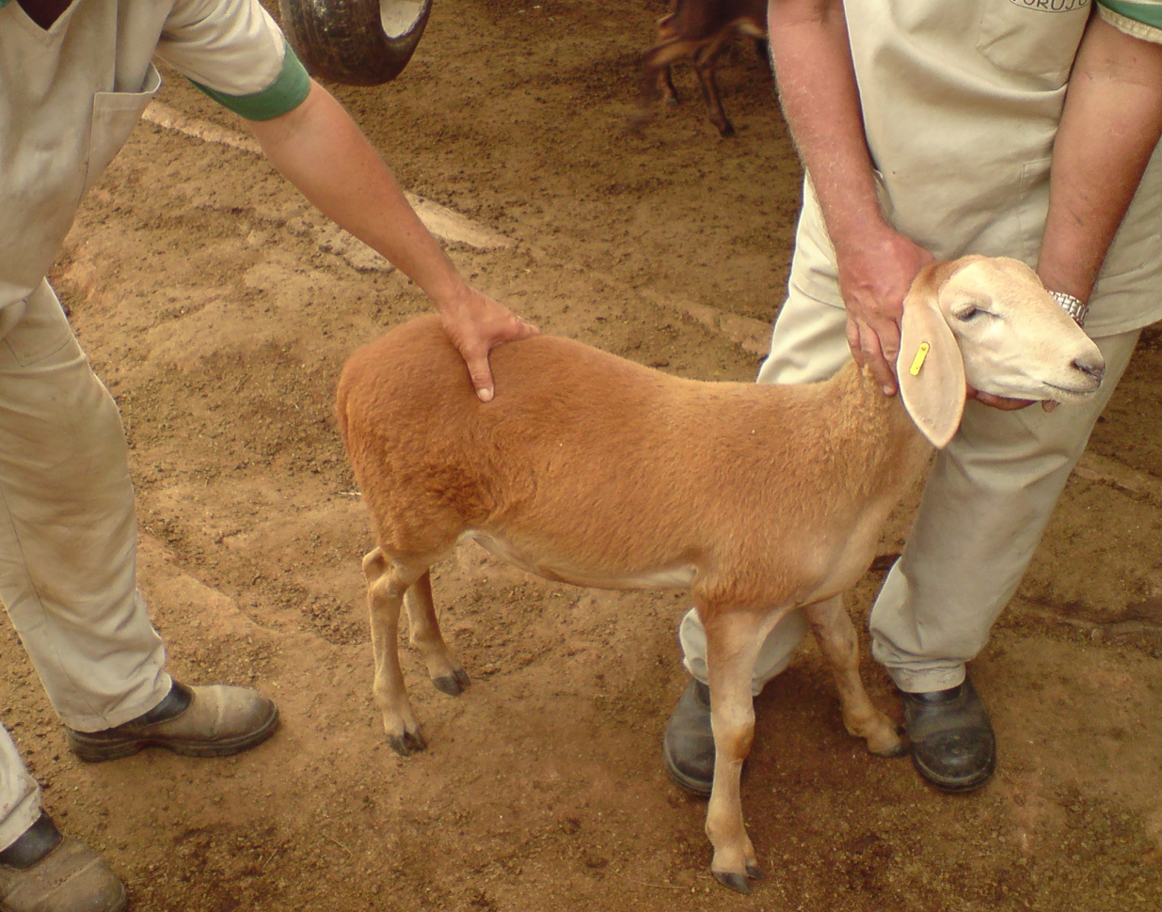
Passo a passo para seleção de cordeiros para terminação
Avaliação do escore de condição corporal (ECC) por meio da palpação da região lombar.

Slide 14
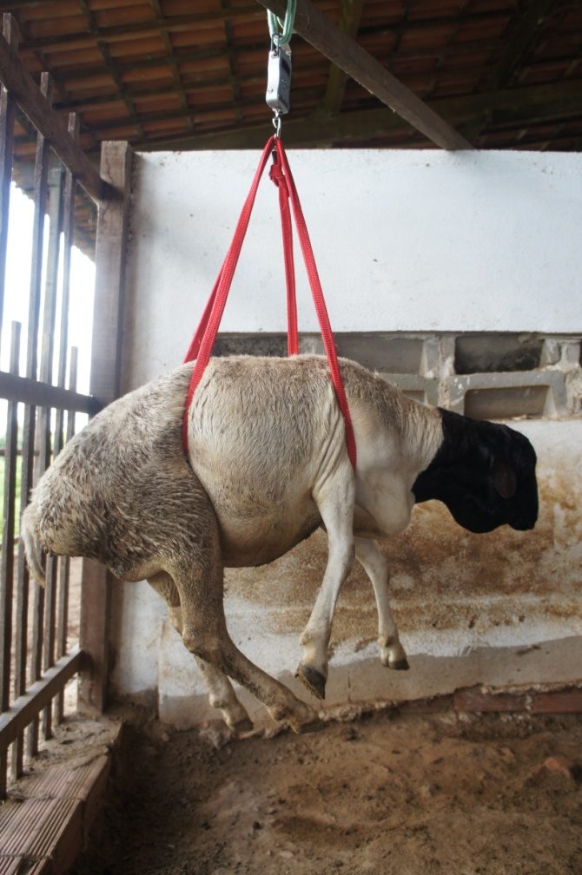
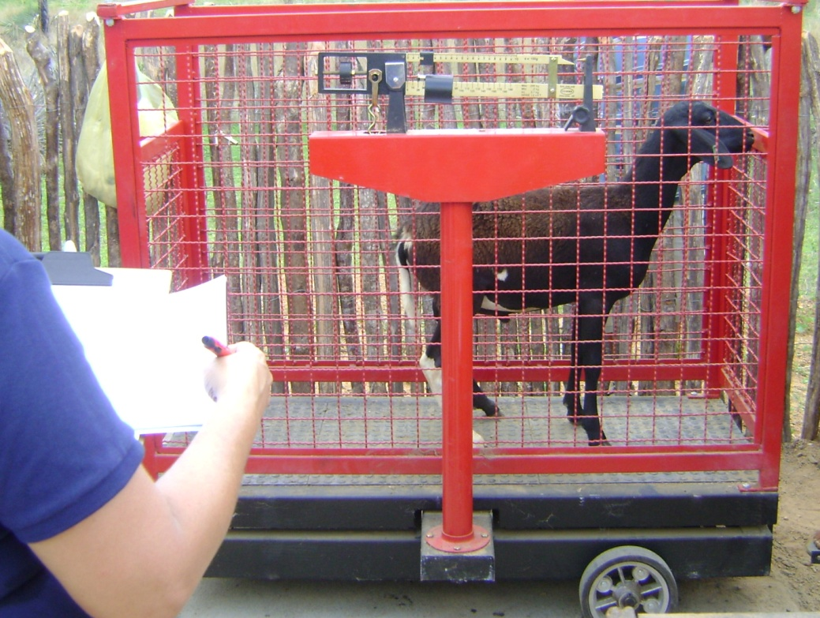
Passo a passo para seleção de cordeiros para terminação
Pesagem individual dos cordeiros (balança fixa com gaiola ou portátil).

Slide 15
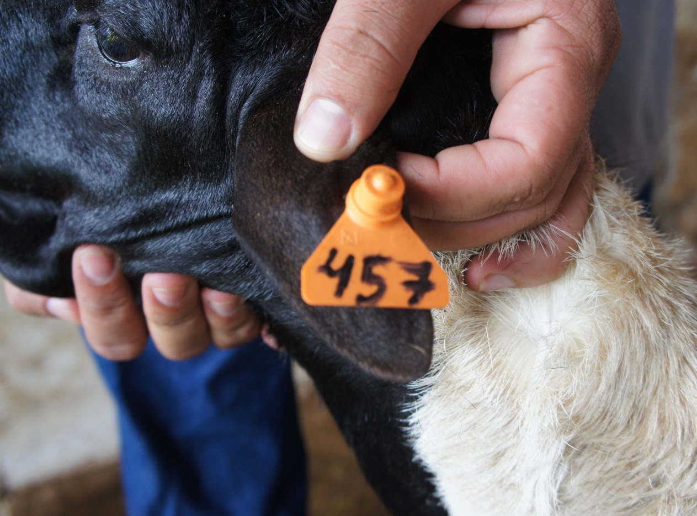
Passo a passo para seleção de cordeiros para terminação
Identificação numérica (brinco, tatuagem, colar numerado...) de cada cordeiro, caso não exista numeração individual.

Slide 16
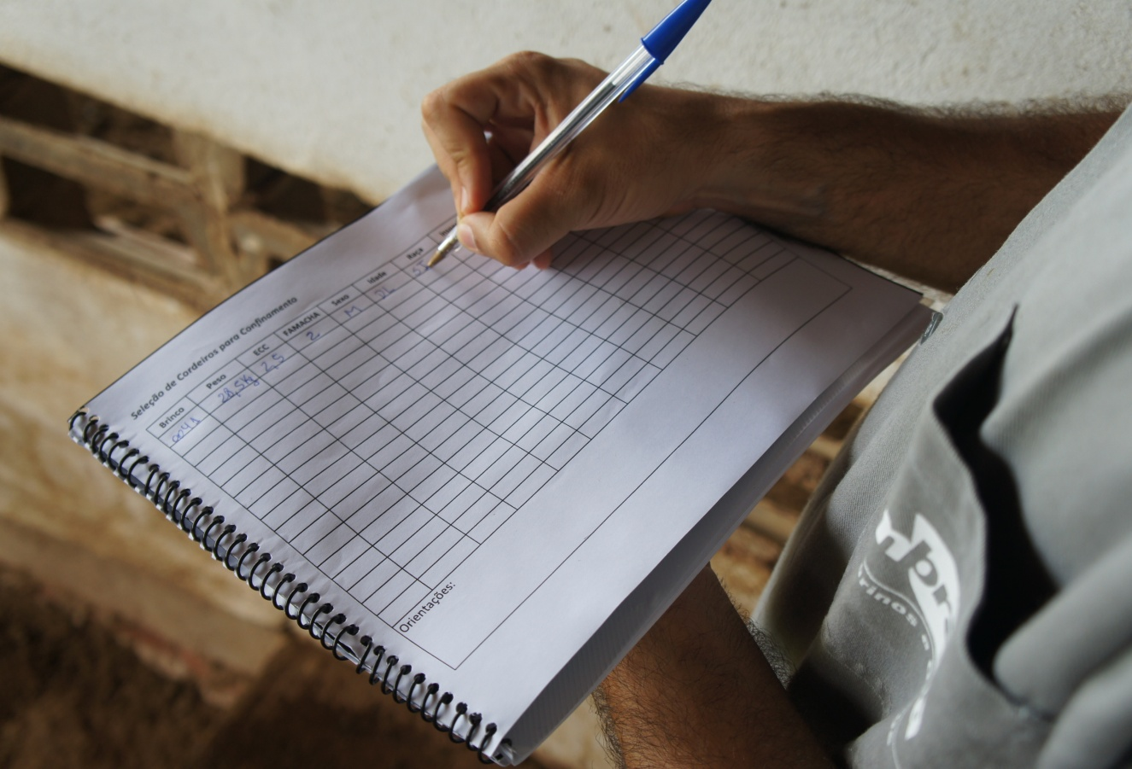
Passo a passo para seleção de cordeiros para terminação
Anotação dos dados em ficha de campo (número, peso, ECC, Famacha, sexo, idade, raça, alterações sanitárias e morfológicas, proprietário).

Slide 17

Passo a passo para seleção de cordeiros para terminação
Separação dos cordeiros selecionados.

Slide 18
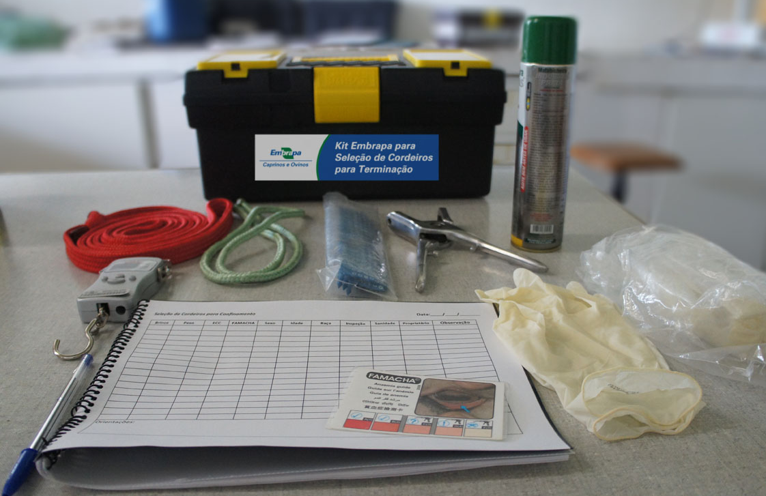
Kit Embrapa para Seleção de Cordeiros para Terminação

Slide 19
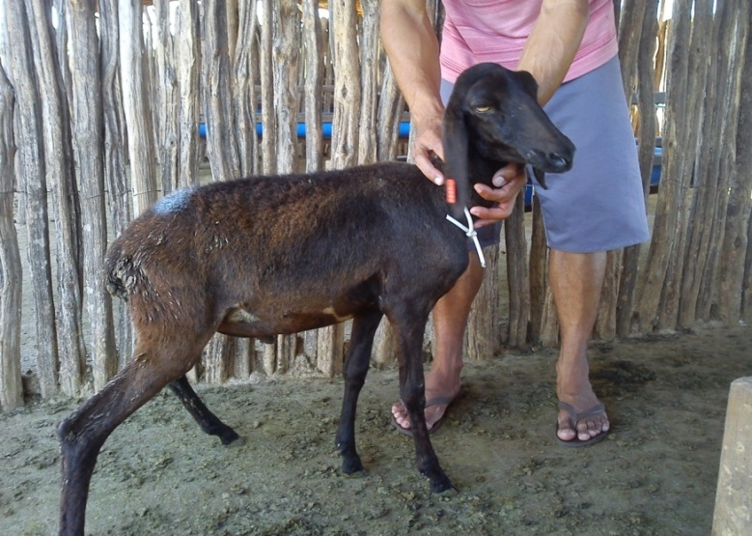
Cordeiros descartados

Slide 20
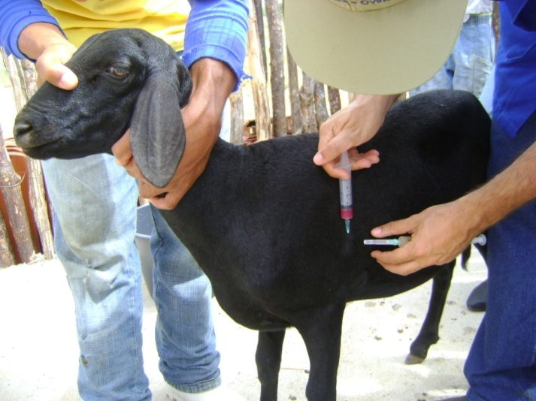
Manejo de cordeiros para entrar na terminação
Inspeção sanitária
Pesagem e avaliação da condição
Controle de endoparasitas:
  - coleta de fezes (OPG/OOPG)
  - vermifugação
  - controle de eimeriose
Vacinações (clostridioses e raiva)

Slide 21
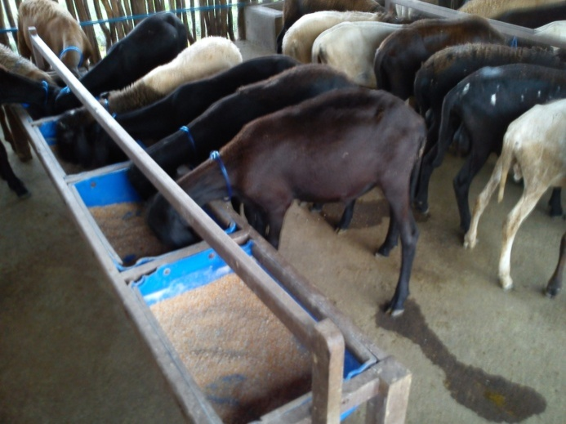
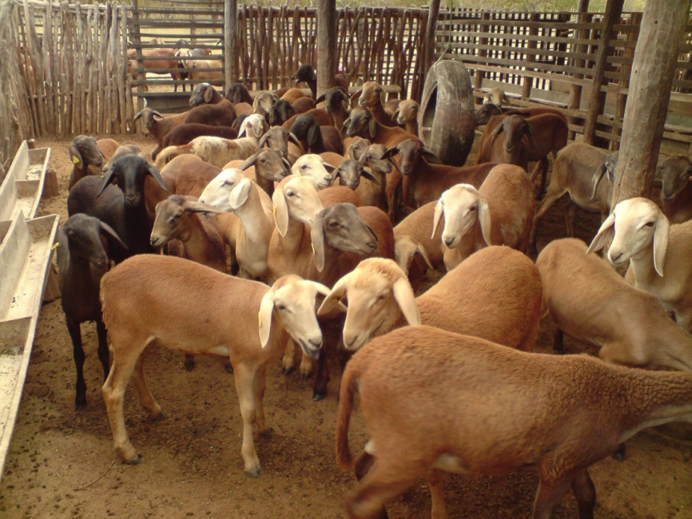
Formação de lotes homogêneos na terminação
Dia de Campo na TV Manejo de cordeiros para abate -
www.youtube.com/watch?v=aP0jox8wPQU

Slide 22
Obrigado
fernando.albuquerque@embrapa.br
(88) 3112-7596

